Slide 1
Operativni sistemi
Procesi

Slide 2
Sadržaj
Pojam procesa
Stanja procesa
Upravljačke strukture procesa
Upravljanje procesom
Međuprocesna komunikacija
Izvršavanje OS

Slide 3
OS upravlja izvršavanjem aplikacija
Resursi treba da budu dostupni za više aplikacija
Procesor deli više aplikacija
Procesor i U/I uređaji treba da budu korišćeni efikasno
Pristup u savremenim OS koji ovo obezbeđuje zasniva se na modelu u kojem izvršavanje aplikacije odgovara postojanju jednog ili više procesa

Slide 4
Definicije procesa
Program u izvršavanju
Primerak programa koji se izvršava u računaru
Entitet koji se može dodeliti i izvršavati u procesoru
Jedinica aktivnosti koju karakterišu naredbe za izvršavanje, tekuće stanje i dodeljeni skup sistemskih resursa

Slide 5
Zahtevi OS pri upravljanju procesima
Preplitanje izvršavanja više procesa
Dodela resursa procesima i zaštita dodeljenih resursa od nekontrolisanog pristupa drugih procesa
Deljenje i razmena informacija između procesa
Sinhronizacija između procesa

Slide 6
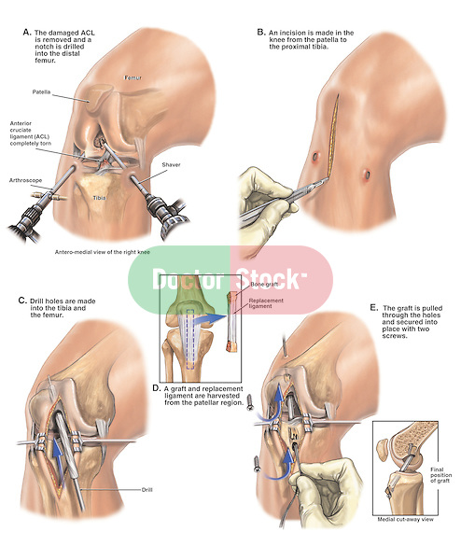
Elementi procesa
Programski kod
  šta proces treba da uradi
  može biti deljen između više instanci istog procesa

Slide 7

Elementi procesa
Skup podataka nad kojima se posao izvršava

Slide 8

Elementi procesa
Atributi koji opisuju stanje procesa
  Dodatne informacije koje OS skladišti da bi mogao da upravlja procesom

Slide 9
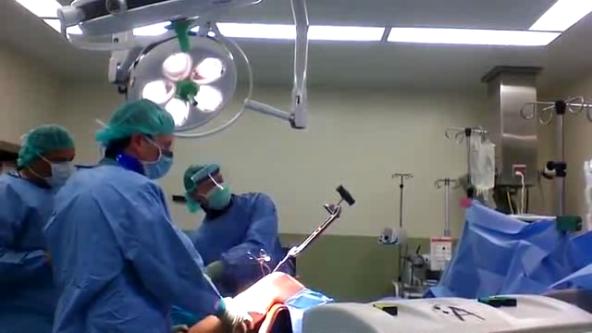
Izvor: www.youtube.com

Slide 10
Atributi procesa
Identifikator
Stanje
Prioritet
Programski brojač
  adresa sledeće instrukcije u programskom kodu
Pokazivači na memorijske blokove
  pokazivači na kod i podatke vezane za proces
Kontekstni podaci
  podaci iz registara procesora vezani za trenutno stanje procesa
U/I statusne informacije
  neobrađeni U/I zahtevi, dodeljeni U/I uređaji, lista fajlova koje proces koristi, ...
Računovodstvene informacije
  korišćeno procesorsko vreme, vremenska ograničenja, ...

Slide 11
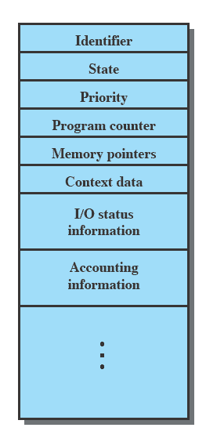
Upravljački blok procesa (UBP)
Sadrži atribute procesa
OS je zadužen za kreiranje i upravljanje upravljačkim blokom procesa
Omogućuje multiprogramiranje
  sadrži informacije koje omogućuju da se proces prekine i kasnije nastavi izvršavanje kao da nije došlo do prekida
  kada se proces prekine, snimaju se vrednosti procesorskih registara u UBP
  kada proces nastavlja izvršavanje snimljene vrednosti se učitavaju iz UBP u procesorske registre

Slide 12
Praćenje izvršavanja procesa
Trag procesa - niz instrukcija koje proces izvršava, čime je predstavljeno ponašanje procesa
Ponašanje procesora može se predstaviti isprepletenim prikazom tragova različitih procesa
Raspoređivač (eng. dispatcher) – program koji prebacuje procesor sa jednog procesa na drugi

Slide 13
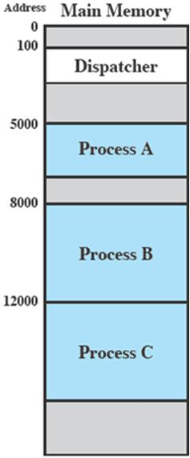
Primer
Tri procesa – raspored memorije
Sva tri procesa su kompletno u glavnoj memoriji
Programski kod raspoređivača je takođe u memoriji

Slide 14
Primer
Tri procesa - trag
5000 | 8000 | 12000
5001 | 8001 | 12001
5002 | 8002 | 12002
5003 | 8003 | 12003
5004 |  | 12004
5005 |  | 12005
5006 |  | 12006
5007 |  | 12007
5008 |  | 12008
5009 |  | 12009
5010 |  | 12010
5011 |  | 12011
Proces A
Proces B
Proces C

Slide 15
Primer
Tri procesa – rad procesora
1 | 5000
2 | 5001
3 | 5002
4 | 5003
5 | 5004
6 | 5005
7 | 100
8 | 101
9 | 102
10 | 103
11 | 104
12 | 105
Proces A
Pauza
(maksimalan broj instrukcija do prekida je 6)
Raspoređivač

Slide 16
Primer
Tri procesa – rad procesora
13 | 8000
14 | 8001
15 | 8002
16 | 8003
17 | 100
18 | 101
19 | 102
20 | 103
21 | 104
22 | 105
Proces B
U/I zahtev (prekid procesa)
Raspoređivač

Slide 17
Primer
Tri procesa – rad procesora
23 | 12000
24 | 12001
25 | 12002
26 | 12003
27 | 12004
28 | 12005
29 | 100
30 | 101
31 | 102
32 | 103
33 | 104
34 | 105
Proces C
Pauza
(maksimalan broj instrukcija do prekida je 6)
Raspoređivač

Slide 18
Primer
Tri procesa – rad procesora
35 | 5006
36 | 5007
37 | 5008
38 | 5009
39 | 5010
40 | 5011
41 | 100
42 | 101
43 | 102
44 | 103
45 | 104
46 | 105
Proces A
Pauza
(maksimalan broj instrukcija do prekida je 6)
Raspoređivač

Slide 19
Primer
Tri procesa – rad procesora
47 | 12006
48 | 12007
49 | 12008
50 | 12009
51 | 12010
52 | 12011
Proces C
Pauza
(maksimalan broj instrukcija do prekida je 6)

Slide 20
Sadržaj
Pojam procesa
Stanja procesa
Upravljačke strukture procesa
Upravljanje procesom
Međuprocesna komunikacija
Izvršavanje OS

Slide 21
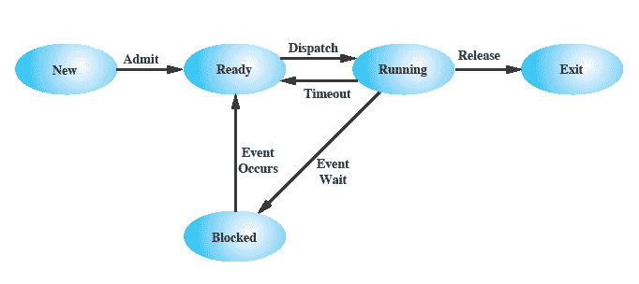
Model procesa sa pet stanja

Slide 22
Stanja procesa
Izvršavanje
  proces čije instrukcije procesor trenutno izvršava
Spreman
  proces koji je spreman za izvršavanje, ali trenutno procesor ne izvršava njegove instrukcije
Blokiran (U čekanju)
  proces koji se ne može izvršavati dok se ne pojavi neki događaj
  npr. završetak U/I operacije
Novi
  proces koji je upravo stvoren, ali ga OS još nije prihvatio u red spremnih procesa
Izlaz
  proces koji je OS uklonio iz reda spremnih procesa zato što je završio rad

Slide 23
Stvaranje procesa
Pri dodavanju novog procesa OS kreira strukture podataka za upravljanje procesom i učitava u radnu memoriju proces ili deo procesa
Novi proces se kreira od strane OS
  pri startovanju programa
  pri izvršavanju procesa, proces (roditelj) može od OS da zatraži kreiranje drugog procesa (potomak)

Slide 24
Završavanje procesa
Mora postojati mehanizam da OS završi proces na osnovu indikatora dobijenog od procesa
Indikator za završavanje može da bude
  korisnička akcija (izlazak iz aplikacije)
  greška u programu
  instrukcija roditeljskog procesa za završetak procesa potomka
  završavanje roditeljskog procesa
OS je zadužen da oslobodi resurse koje je proces koristio

Slide 25
Prelazi stanja
Null Novi
  kada se kreira novi proces
Novi Spreman
  prebacuje se kada je OS spreman da prihvati novi proces
  obično zbog performansi postoji ograničenje broja aktivnih procesa
Spreman Izvršavanje
  raspoređivač prebacuje jedan od spremnih procesa u stanje izvršavanja

Slide 26
Prelazi stanja
Izvršavanje Izlaz
  kada proces da znak da je završio izvršavanje ili ukoliko prekine sa radom
Izvršavanje Spreman
  kada procesu istekne maksimalno dozvoljeno vreme neprekinutog izvršavanja (quantum)
  kada se pojavi spreman proces višeg prioriteta
  kada proces dobrovoljno prepusti procesor

Slide 27
Prelazi stanja
Izvršavanje Blokiran
  kada proces zahteva operaciju čiji završetak mora da sačeka
  npr. ako proces zahteva U/I operaciju ili čeka podatke od drugog procesa
Blokiran Spreman
  kada se pojavi događaj zbog kojeg je proces bio blokiran
Spreman Izlaz i Blokiran Izlaz
  Proces potomak može biti prekinut od roditelja dok je u stanju Spreman ili Blokiran

Slide 28

Primer – stanja tri procesa
A
B
C
R
Izvršavanje
Spreman
Blokiran

Slide 29
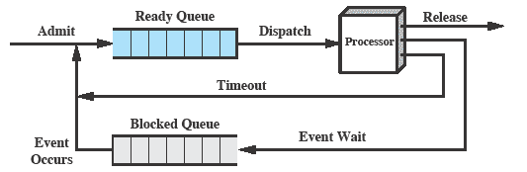
Raspoređivanje sa dva reda
Red spremnih procesa
  iz ovog reda se bira jedan za izvršavanje
Red blokiranih procesa
  kada se pojavi događaj proces prelazi u red spremnih
  kada se pojavi događaj OS mora da proveri ceo red

Slide 30
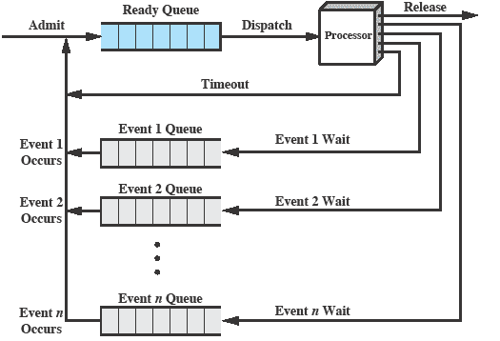
Više redova za blokirane procese
Za svaki događaj odvojen red blokiranih procesa
Kada se pojavi događaj, svi procesi iz tog reda se prebacuju u red spremnih

Slide 31
Sadržaj
Pojam procesa
Stanja procesa
Upravljačke strukture procesa
Upravljanje procesom
Međuprocesna komunikacija
Izvršavanje OS

Slide 32
Upravljačke strukture procesa
Da bi upravljao procesima OS mora da zna
  lokaciju procesa
  atribute procesa
    identifikator
    stanje
    ...

Slide 33
Fizička reprezentacija procesa (Slika procesa)
Identifikatori procesa
Informacije o stanju procesora
Informacije za upravljanje procesom
Stack
Heap
Podaci
Programski kod
Upravljački blok procesa (kolekcija atributa procesa)
Privremeni podaci u toku izvršavanja procesa (parametri i povratne vrednosti funkcija, lokalne promenljive)
Dinamički alocirana memorija u toku izvršavanja procesa
Globalne promenljive
Instrukcije koje proces izvršava

Slide 34
Lokacija slike procesa
Proces je podeljen u stranice
Sve stranice se nalaze u sekundarnoj memoriji
U svakom trenutku jedan deo stranica je u glavnoj memoriji
Stranice ne moraju biti smeštene u fizički susednim blokovima memorije

Slide 35
Identifikatori procesa
Jedinstveni identifikator procesa
  obično pozitivan ceo broj
  upravljačke strukture OS mogu da referenciraju proces preko ovog identifikatora
Identifikator roditeljskog procesa
  identifikator procesa koji je stvorio proces
Korisnički identifikator
  identifikator korisnika koji je odgovoran za proces

Slide 36
Informacije o stanju procesora
Predstavljaju sadržaj registara procesora
  kada se proces prekine, potrebno je sačuvati trenutno stanje procesorskih registara
Registri vidljivi korisniku
  mogu se referencirati iz mašinskog koda programa
Upravljački i statusni registri
  programski brojač
  uslovni kodovi – rezultat poslednje operacije
  informacije o statusu
Pokazivači na stek
  pokazuje na vrh steka procesa

Slide 37
Informacije za upravljanje procesom
Informacije za raspoređivanje
  stanje procesa
  prioritet
  dodatne informacije za raspoređivanje
    zavisi od algoritma raspoređivanja
    npr. vreme čekanja na procesor
  događaj na koji proces čeka
Strukturiranje podataka
  struktura koja međusobno povezuje procese
  npr. red čekanja procesa istog prioriteta

Slide 38
Informacije za upravljanje procesom
Međuprocesna komunikacija
  markeri, signali i poruke vezani sa komunikacijom između procesa
Privilegije procesa
  kojim delovima memorije proces može da pristupa i koje instrukcije ima pravo da izvršava
Upravljanje memorijom
  pokazivači na tabelu stranica za virtuelnu memoriju
Vlasništvo nad resursima
  koje resurse proces kontroliše

Slide 39
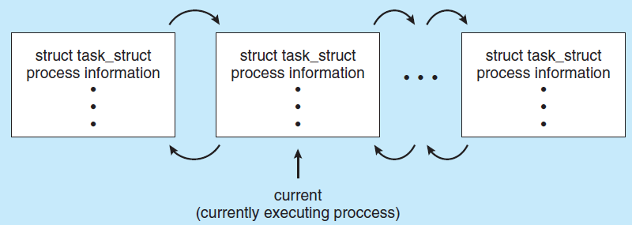
Reprezentacija procesa u Linuxu
struct task_struct {
long state; /* state of the process */
struct sched_entity se; /* scheduling information */
struct task_struct *parent; /* this process’s parent */
struct list_head children; /* this process’s children */
struct files_struct *files; /* list of open files */
struct mm_struct *mm; /* address space of this process */
};
Lista aktivnih procesa u Linuxu

Slide 40
Sadržaj
Pojam procesa
Stanja procesa
Upravljačke strukture procesa
Upravljanje procesom
Međuprocesna komunikacija
Izvršavanje OS

Slide 41

Režimi izvršenja procesora
Korisnički režim
  režim sa manje privilegija
  za korisničke programe
Izvor: www.youtube.com

Slide 42

Režimi izvršenja procesora
Režim kernela
  moguće je izvršavati i privilegovane instrukcije
  potpuna kontrola nad procesorom i svim njegovim instrukcijama, registrima i memorijom
  OS se izvršava u ovom modu
Izvor: www.youtube.com

Slide 43
Režim izvršenja procesora
Promena režima izvršavanja
  obično postoji bit u statusnom registru procesora koji ukazuje na režim
  bit se menja kada se desi određeni događaj
    Sistemski poziv prevodi sistem iz korisničkog režima u režim kernela

Slide 44
Stvaranje procesa
Novom procesu se dodeljuje jedinstveni identifikator
  u tabelu procesa dodaje se nova stavka
Dodeljuje se prostor za proces
  za sve elemente slike procesa
  Ovaj prostor može da bude i virtuelan, a ne fizički
Inicijalizuje se upravljački blok procesa
  programski brojač se postavlja na prvu instrukciju
  ostale vrednosti na default
Ažuriraju se strukture sa vezama procesa
  npr. proces se uvezuje u listu procesa u odgovarajućem stanju
Kreiraju se ili ažuriraju druge strukture podataka
  npr. kreira se fajl sa podacima o aktivnosti procesa

Slide 45

Komutiranje procesa
Promena trenutno aktivnog procesa koji se izvršava na procesoru
Izvor: www.youtube.com

Slide 46
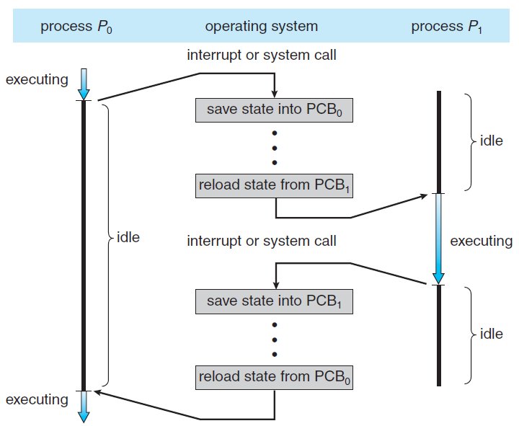
Komutiranje procesa
Prekida se proces koji se izvršava
OS drugom procesu dodeljuje stanje Izvršavanje
Predaje se kontrola tom drugom procesu

Slide 47
Komutiranje procesa
Koji događaj pokreće komutiranje procesa?
Koje strukture podataka OS ažurira pri komutaciji procesa?

Slide 48
Kada se komutira proces
Kada se desi prekid
  Prekid generatora takta
    ako je isteklo maksimalno dozvoljeno korišćenje procesora (time slice), proces se prekida i prebacuje u stanje Spreman
  U/I prekid
    OS prebacuje procese blokirane zbog tog U/I događaja u stanje Spreman
  Greška memorije
    proces referencira stranicu koja nije u glavnoj memoriji
    OS preuzima kontrolu da bi prebacio traženu stranicu iz spoljne memorije u glavnu memoriju

Slide 49
Kada se komutira proces
Kada se desi greška u izvršavanju programa
  OS preuzima kontrolu da bi reagovao na grešku
Poziv operacije OS iz procesa (sistemski poziv)
  npr. proces zahteva pristup fajlu i OS preuzima kontrolu da bi izvršio U/I akciju
  Ne podrazumeva nužno prelazak na izvršavanje drugog procesa
    Ako operacija ne zahteva blokiranje procesa, proces će nastaviti da izvršava kod OS u režimu kernela
    Moraju se samo sačuvati stanja procesorskih registara

Slide 50
Promena stanja procesa
Čuvanje sadržaja procesora
  programski brojač
  drugi registri
Ažuriranje upravljačkog bloka procesa
  promena stanja na Spreman ili Blokiran
  ažuriranje drugih polja
Prebacivanje upravljačkog bloka procesa u odgovarajući red
  red spremnih ili blokiranih
Izbor narednog procesa za izvršavanje

Slide 51
Promena stanja procesa
Ažuriranje upravljačkog bloka izabranog procesa
  promena stanja na Izvršavanje
Ažuriranje strukture podataka za upravljanje memorijom
  moguće izmene stranica u glavnoj memoriji
Postavljanje sadržaja registara procesora u skladu sa sadržajem upravljačkog bloka procesa izabranog za izvršavanje

Slide 52
Sadržaj
Pojam procesa
Stanja procesa
Upravljačke strukture procesa
Upravljanje procesom
Međuprocesna komunikacija
Izvršavanje OS

Slide 53
Kooperacija između procesa
Procesi koji se konkurentno izvršavaju su
  Nezavisni
    Ako na njihovo izvršavanje ne utiču drugi procesi
    Proces koji ne deli podatke sa drugim procesima je nezavisan
  Međusobno zavisni
    Ako utiču jedni drugima na izvršavanje
    Svaki proces koji deli podatke sa drugim procesima je zavisan od njih
    Međusobno zavisni procesi moraju da sarađuju putem međuprocesne komunikacije

Slide 54
Razlozi za međuprocesnu komunikaciju
Deljenje informacija
  Različitim procesima trebaju isti podaci
  Npr. fajl kojem pristupaju različiti procesi
Ubrzanje izračunavanja
  Nad istim podacima izračunavanja mogu da vrše različiti procesi kako bi na multiprocesorskoj arhitekturi dobili ubrzanje
Modularnost
  Pri implementaciji se mogu napraviti logički tokovi izvršavanja koji pristupaju istim podacima

Slide 55
Načini međuprocesne komunikacije
Dva osnovna načina postoje
  Deljena memorija i
  Razmena poruka

Slide 56
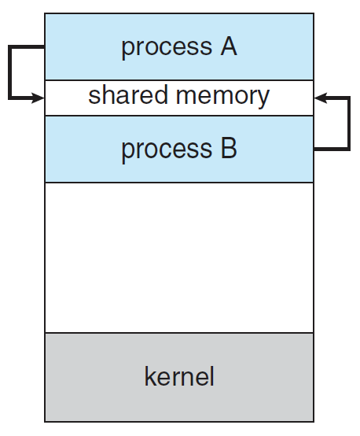
Deljena memorija
Procesi uspostavljaju region deljene memorije
  Najčešće u adresnom prostoru procesa koji kreira region
  Drugi proces zakači region u svoj adresni prostor
Procesi komuniciraju kroz upis i čitanje podataka u ovom regionu
Format podataka, isključivost i sinhronizacija su odgovornost procesa

Slide 57
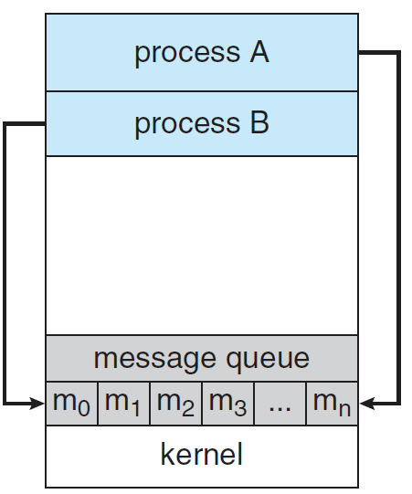
Razmena poruka
Procesi ne moraju eksplicitno da kreiraju region deljene memorije
Komuniciraju pozivima operacija
  send(message)
  receive(message)

Slide 58
Načini razmene poruka
Blokirana ili neblokirana komunikacija
Direktno ili indirektno adresiranje
Baferovani ili nebaferovani zapis

Slide 59
Blokirana komunikacija
Blokirano slanje
  Nakon slanja poruke pošiljalac ostaje blokiran dok primalac ne primi poruku
Blokirani prijem
  Nakon poziva prijema poruke, primalac ostaje blokiran dok poruka ne bude raspoloživa

Slide 60
Neblokirana komunikacija
Neblokirano slanje
  Nakon slanja poruke pošiljalac nastavlja sa izvršavanjem
Neblokirani prijem
  Nakon poziva prijema poruke, primalac dobija poruku ako je raspoloživa ili NULL

Slide 61
Direktno adresiranje
Proces mora eksplicitno da navede identifikator drugog procesa kojim komunicira
  send(P, message)
  receive(Q, message)
Komunikacioni link povezuje tačno dva procesa
Operacija receive može biti realizovana i tako da se ne navodi od kojeg pošiljaoca se prima poruka
  receive(id, message)
  u parametar id se upiše identifikator procesa čija je poruka pročitana

Slide 62
Indirektno adresiranje
Poruke se ne šalju direktno od pošiljaoca do primaoca
  Šalju se deljenim strukturama podataka
  Poštanski sandučići (mailboxes)
Proces/procesi upisuju podatke u sandučić
Drugi proces/procesi čitaju podatke iz sandučića

Slide 63
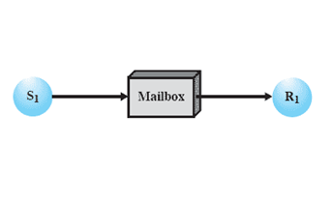
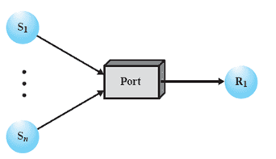
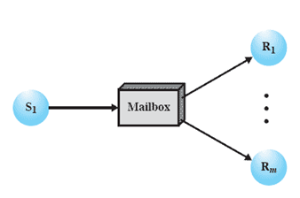
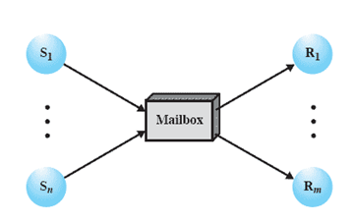
Oblici indirektnog adresiranja
Jedan prema jedan
Mnogo prema jedan
Jedan prema mnogo
Mnogo prema mnogo

Slide 64
Vlasništvo nad sandučićem
Ako je vlasnik proces
  Sandučić nestaje kada se proces završi
  Procesi koji komuniciraju sa ovim sandučićem moraju dobiti obaveštenje da sandučić više ne postoji
Ako je vlasnik OS
  Sandučić postoji nezavisno od procesa
  OS pruža mehanizam da se
    Kreira novi sandučić
    Pošalje/primi poruka u/iz sandučića
    Obriše sandučić

Slide 65
Baferovanje poruka
Poruke u sandučiću stoje u privremenom redu
Red može biti takav da ima
  Nulti kapacitet
    Samo jedna poruka može da stane
  Ograničen kapacitet
    Najviše N poruka može istovremeno da stane u bafer
  Neograničen kapacitet
    Bilo koji broj poruka se može ubaciti u bafer

Slide 66
Poređenje tipova međuprocesne komunikacije
Oba tipa komunikacije se koriste u savremenim OS
Deljena memorija
  Brža, jer ne zahteva sistemske pozive za pristup podacima
Razmena poruka
  Pogodniji za distribuirane sisteme u kojima uglavnom nema deljene memorije

Slide 67
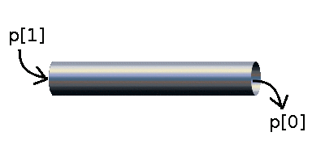
Pipes
Pipes je poseban tip međuprocesne komunikacije koji OS standardno pružaju
Omogućuju komunikaciju dva procesa po principu proizvođač-potrošač
Proizvođač upisuje u jedan kraj
Potrošač čita podatke sa drugog kraja

Slide 68

Pipes
Izvor: www.youtube.com

Slide 69
Tipovi pipes
Da li je komunikacija jednosmerna ili dvosmerna
Ako je dvosmerna komunikacija
  Da li istovremeno podaci mogu da putuju u oba smera (full duplex) ili
  U jednom trenutku samo u jednom smeru (half duplex)
Da li treba neka relacija (npr. roditelj-potomak) da postoji između procesa
Da li je komunikacija samo između procesa na istom računaru ili može i preko mreže

Slide 70
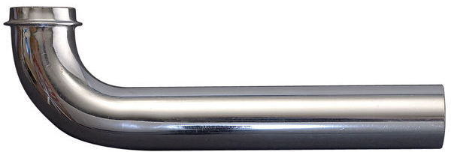
Primer pipes u Linuxu
ls | grep Temp
ls
Documents
Downloads
Templates
Temp
grep Temp
Templates
Temp

Slide 71
Sadržaj
Pojam procesa
Stanja procesa
Upravljačke strukture procesa
Upravljanje procesom
Međuprocesna komunikacija
Izvršavanje OS

Slide 72
Izvršavanje OS
OS je skup programa koje izvršava procesor
Radi kao i ostali softver
Da li je OS proces?
Ko i kako njime upravlja?
Postoje različiti pristupi u dizajnu

Slide 73
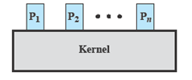
Jezgro OS koje nije proces
Kod starijih OS
OS se izvršava izvan bilo kog procesa
OS je zaseban entitet
Kod OS izvršava se u privilegovanom režimu
Kao procesi se tretiraju samo korisnički procesi

Slide 74
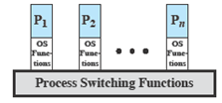
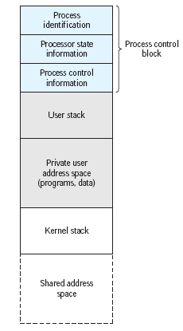
Izvršavanje unutar korisničkih procesa
Softver OS se izvršava unutar korisničkih procesa
Kod i podaci OS dele svi korisnički procesi
Kada je potrebno izvršiti sistemski poziv, proces se samo prebaci u režim kernela i izvršava kod OS iz deljenog adresnog prostora
Za komutiranje procesa postoji deo OS koji se izvršava izvan korisničkih procesa

Slide 75
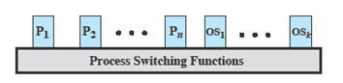
OS zasnovan na procesima
OS je implementiran kao skup procesa
Funkcije jezgra organizovane su u procese
Ovi procesi se izvršavaju u režimu kernela

